Slide 1
МКДОУ «Подгоренский детский сад №1»
Опытно – экспериментальная деятельность
в подготовительной группе
Тема: «Песок и глина»
Подготовила: воспитатель
Гринёва Е.С.

Slide 2
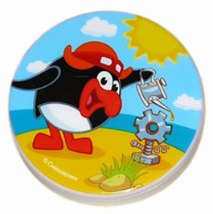
Цель проекта: 1. Создать условия для экспериментирования детей с песком и глиной. 2. Дать представление о таких свойствах песка и глины, как сыпучесть и впитываемость. 3. Прививать интерес к исследовательской деятельности. 4. Воспитывать любознательность. Задачи проекта: 1. Рассмотреть строение песка и глины. 2. Определить, что песок и глина по- разному впитывают воду. 3.Выяснить какие свойства приобретают песок и глина при смачивании. 4.Формировать умение анализировать, делать выводы. 5.Познакомить детей со значением песка и глины в жизни человека.
Тип проекта:
Познавательно – исследовательский,
среднесрочный
Участники:
дети подготовительной группы
воспитатель группы

Slide 3
актуальность проекта: Важнейшее значение для развития детей имеет их практическая деятельность, а особый интерес представляет детское экспериментирование с компонентами неживой природы, а так именно эксперименты составляют основу всякого знания, потому что без них любое понятие превращается в сухие абстракции. Экспериментирование в дошкольном возрасте является тем методом обучения, который позволяет детям моделировать в своём сознании картину мира, основанную на собственных наблюдениях при решении проблемных ситуаций; совершенствовать умение анализировать, находить проблему, осуществлять поиск их решения, делать выводы и аргументировать их, видеть и понимать их взаимосвязи и взаимозависимости окружающего мира. Во время экспериментирования обогащается память детей, активизируется мыслительные процессы, накапливаются фонды умственных приёмов и операций, развивается речь. Мотивация: Зачем человеку нужны песок и глина?

Slide 4
Проблема: Экспериментирование, как специально организованная деятельность способствует становлению целостной картины мира ребенка дошкольного возраста и основ культурного познания им окружающего мира. Прослеживание и анализ особенностей «поведения» предметов в специально созданных условиях и составляют задачу экспериментальной деятельности. Экспериментирование является ведущим функциональным механизмом творчества ребенка. Эксперимент связывает творческие проявления с эстетическим развитием ребенка, ознакомление старших дошкольников с явлениями неживой природы занимает особое место в системе разнообразных знаний об окружающем, поскольку предмет ознакомления присутствует, регламентирует, оказывает своё воздействие и влияние на развитие ребенка.

Slide 5
Предполагаемый результат: 1.Повысится познавательный интерес к исследованию окружающего мира у дошкольников. 2.Сформируется представление о глине и песке, как полезных ископаемых. 3.Развивьются умения делать выводы, умозаключения.

Slide 6
Этапы проекта
подготовительный
основной
заключительный
1. Ознакомить детей с уголком экспериментальной деятельности.
2. Сбор информации о песке и глине.
3.Подбор опытов с песком и глиной:
из чего состоит песок и глина,
сыпучесть песка и глины,
свойства мокрого песка и глины,
сравнение песка и глины по прочности.
1.Проведение непосредственно –исследовательской деятельности «Значение песка и глины в жизни человека».
2. Беседа: «Для чего человеку нужны песок и глина»
1. Проведение открытого занятия на тему: «Песок и глина».
2.Формирование самостоятельных выводов по итогам экспериментирования
3.Оформление презентации проекта

Slide 7
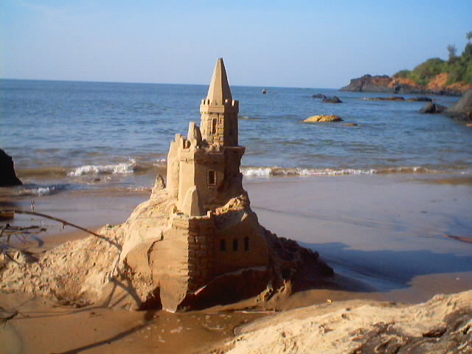
Из камней он появился, Зернами на свет явился: Жёлтый, красный , белый Или светло-серый. То морской он, то – речной. Отгадайте, кто же он…

Slide 8
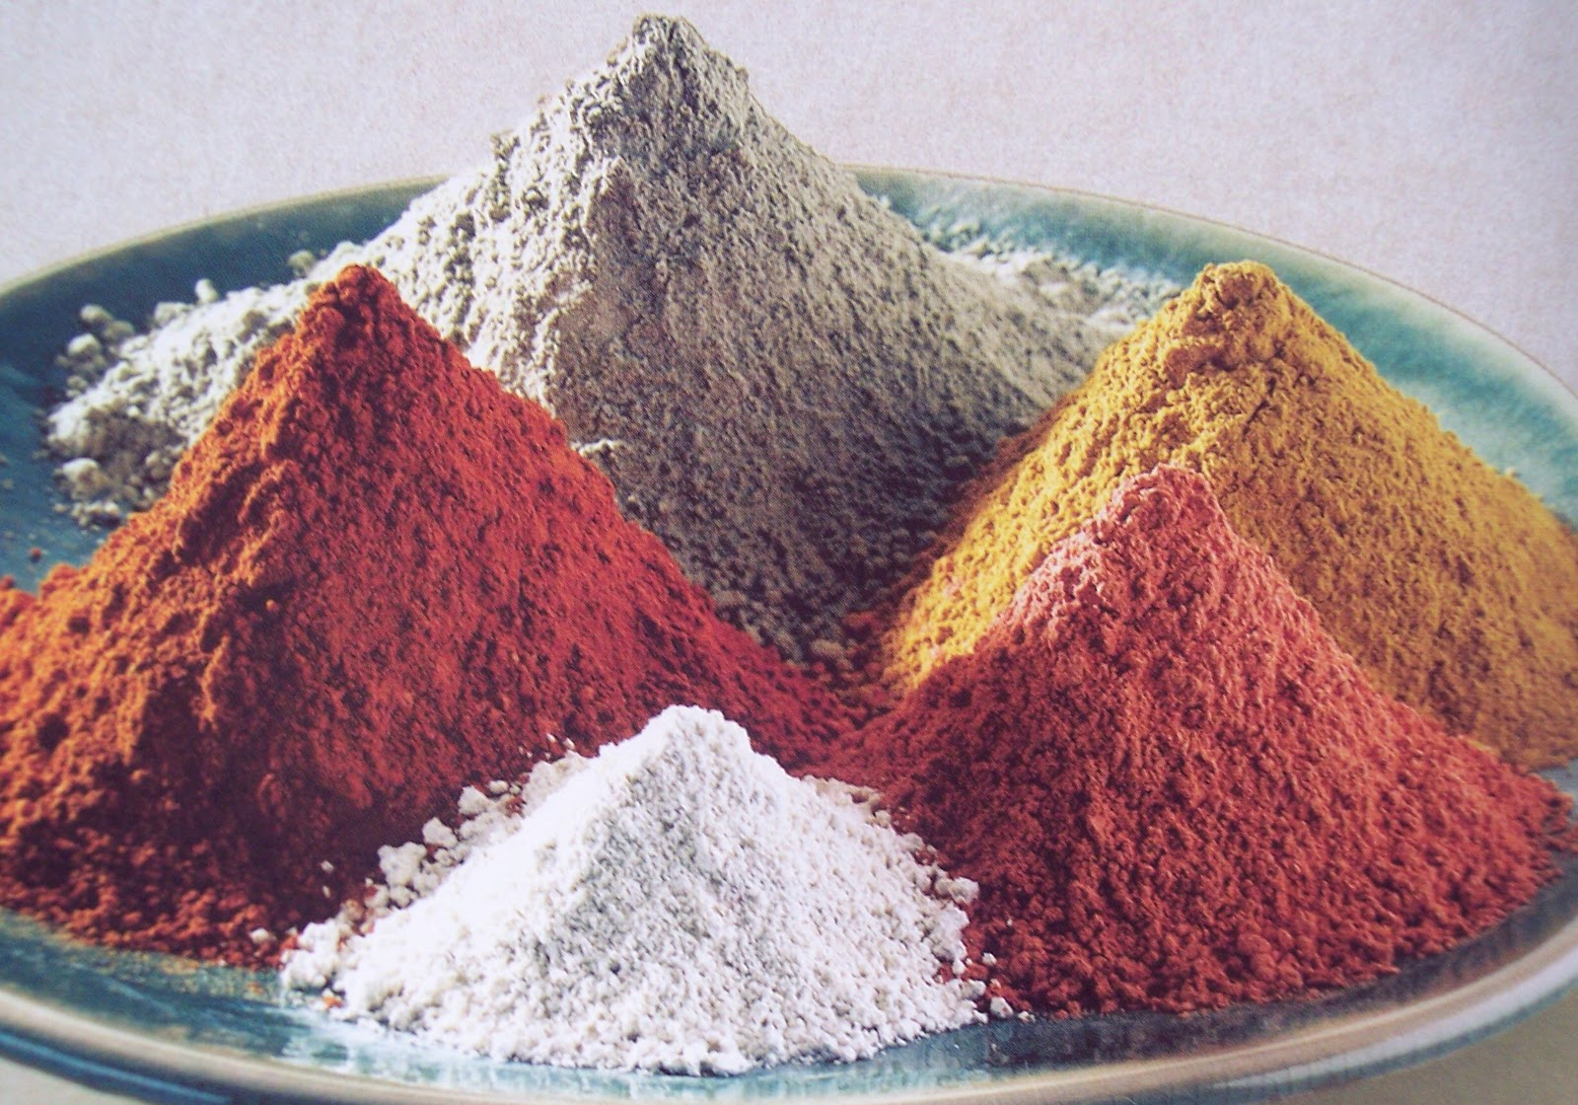
Глина, конечно, из грязи взялась, Но, обжигаясь в печи, как посуда, Дождик забыла слякоть и грязь И превратилась в прекрасное чудо

Slide 9
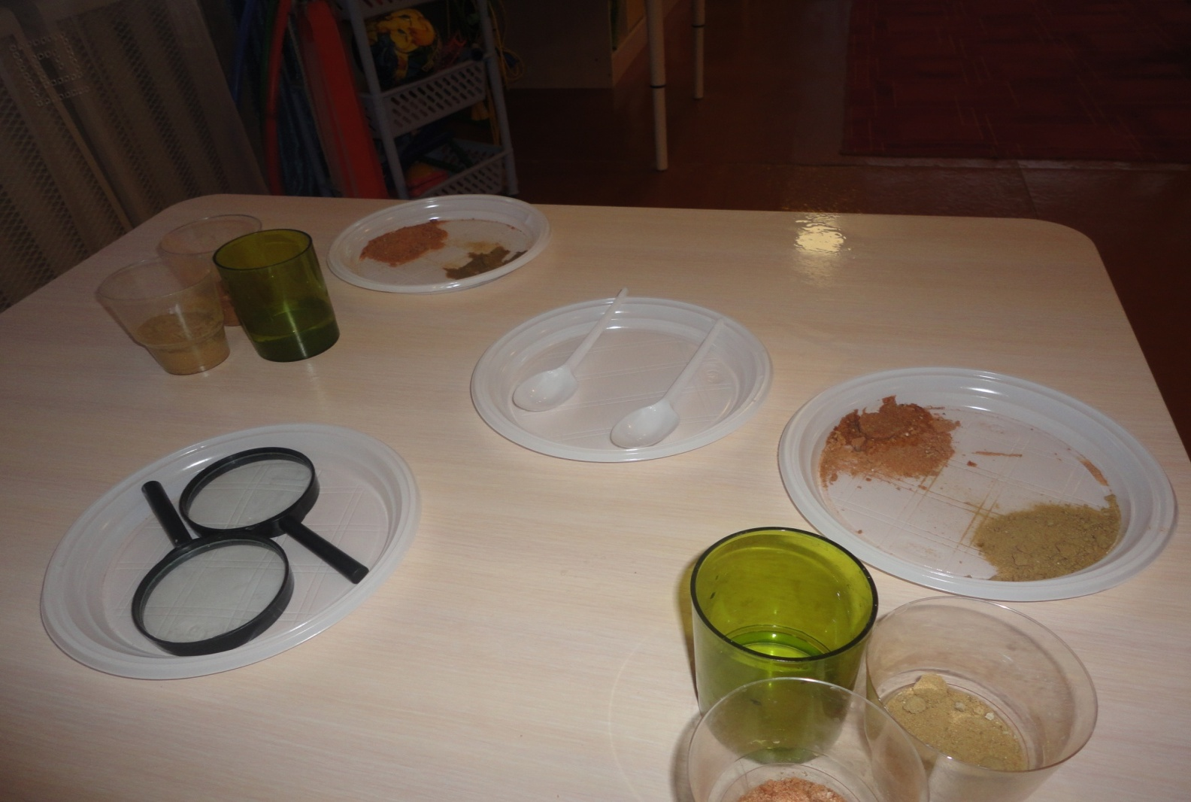
Подбор материалов и оборудования для экспериментирования

Slide 10
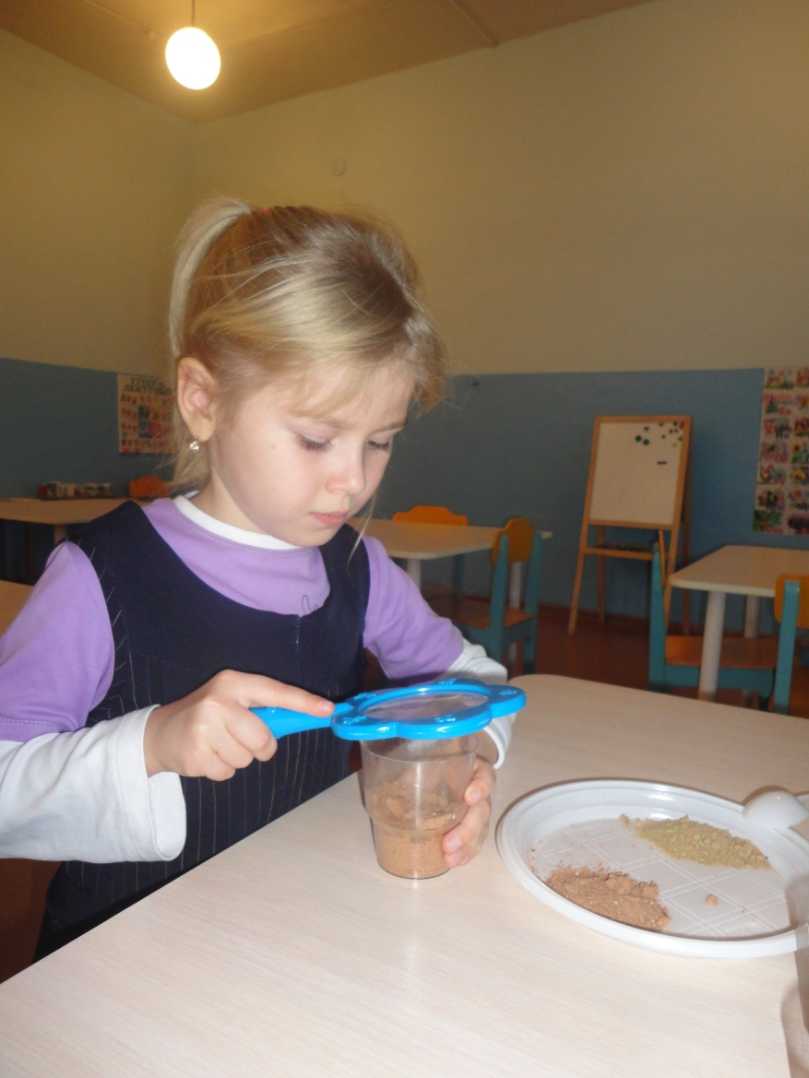
Опыт «Из чего состоит песок и глина»
Гипотеза:
Как вы думаете из чего состоит песок и глина?
Вывод:
Песок состоит из крупных песчинок жёлтого цвета. Глина состоит из более мелких частичек коричневого цвета.

Slide 11
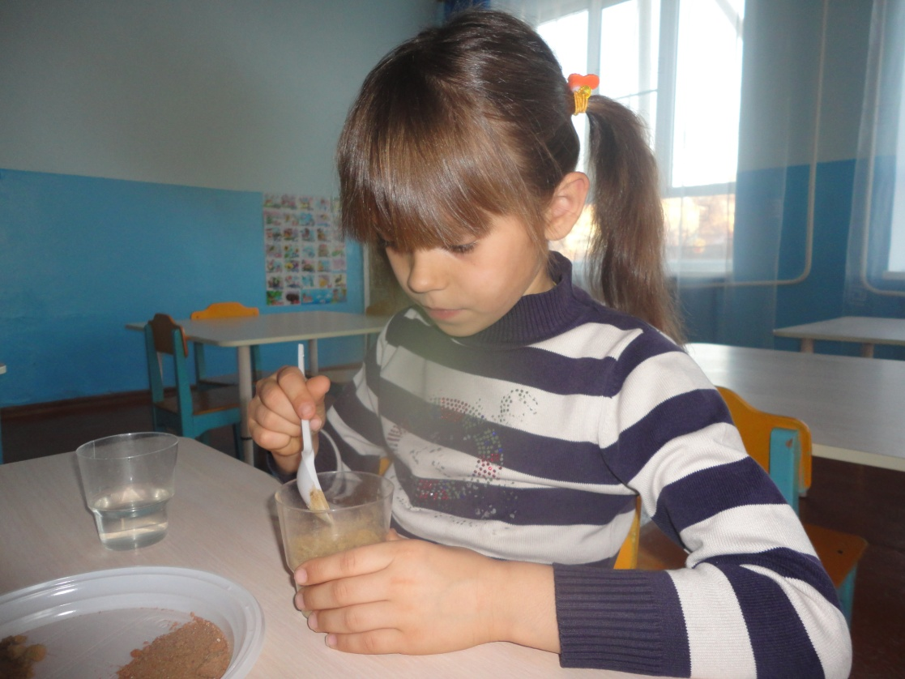
Опыт «Сыпучесть песка и глины»
Гипотеза:
Как вы думаете, что легче сыпется?
Вывод:
Песок рыхлый – сыпется легче, глина сыпется труднее.

Slide 12
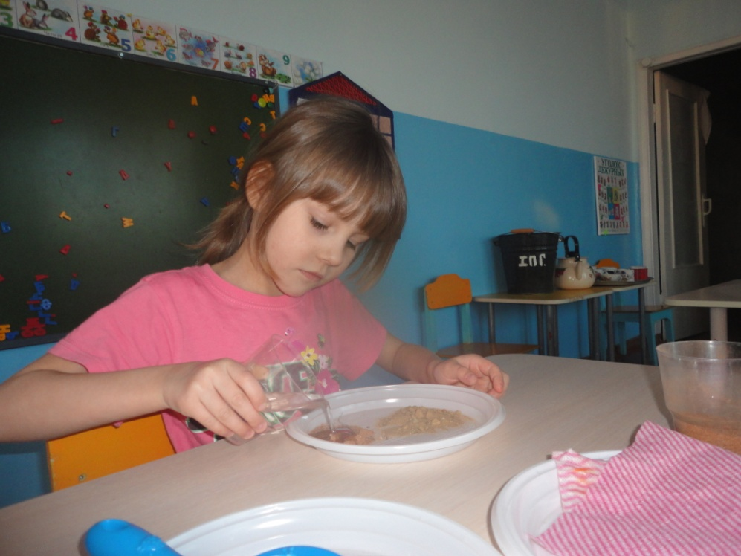
Опыт «Свойства мокрого песка и глины»
Гипотеза:
Как вы думаете, проходит ли вода через песок и глину?
Вывод:
Песок хорошо пропускает воду, потому что песчинки не скреплены между собой, рассыпаются, между ними есть свободное место. Глина не пропускает воду.

Slide 13
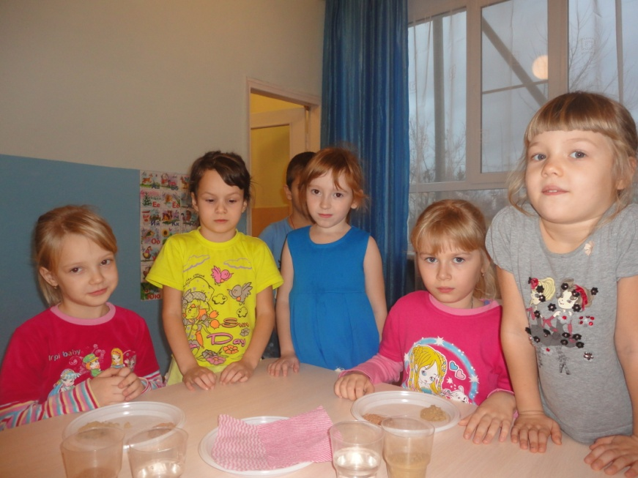
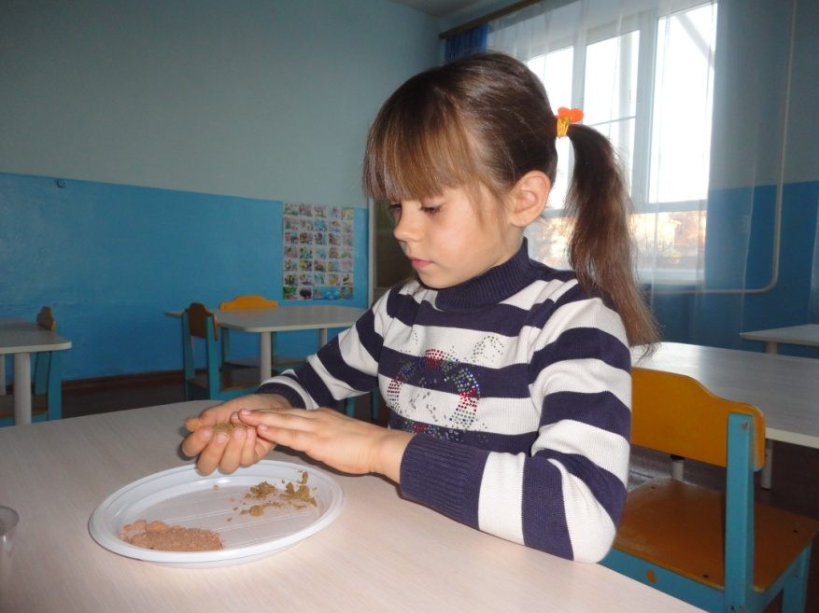
Непосредственно –исследовательская деятельность «Зачем человеку нужны песок и глина»

Slide 14
Этапы проекта
Заключительный
Подготовительный
Основной
1.Была собранна информация о песке и глине.
2.Были подобраны опыты для песка и глины
1.Проведена беседа : «Для чего человеку нужны песок и глина»
2.Дети ознакомились с уголком экспериментальной деятельности
3.Проведена организованная –образовательная деятельность
«Значение песка и
глины в жизни
человека»
1.Детьми были установлены причинно-следственные связи, делались самостоятельные выводы по итогам экспериментирования
2.Была оформлена презентация проекта

Slide 15
Просмотр презентации «Где человек использует глину и песок»

Slide 16
Итоги реализации непосредственно – экспериментальной деятельности
1.У детей повысился познавательный интерес к исследованию окружающего мира.
2. Сформировалось представление о глине и песке, как о полезных ископаемых.
3. Развилось умение делать выводы и умозаключения.

Slide 17
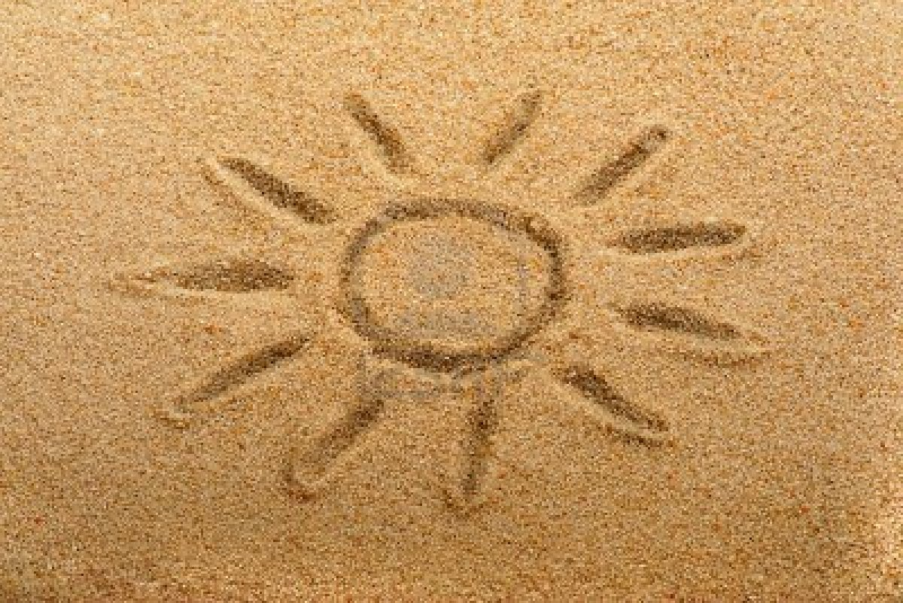
Благодарю за внимание!
Проект подготовлен
воспитателем
Гринёвой Е.С.

